Slide 1
Ton, Wortbetonung, Intonation
Jonathan Harrington

Slide 2
Ton- und Betonungssprachen
Tonsprachen
Betonungssprachen
Ergänzung des Wortschatzes durch lexikalische Töne.
Variation in der Silbendeutlichkeit von Wörtern, oft durch Tonakzente
Einsilbige Minimalpaare (Lexeme, die nur durch Ton differenziert werden)
Ein Deutlichkeitsverhältnis zwischen mindestens 2 Silben (daher keine Sprache in der ma, MA Wortbedeutung differenziert)
Mandarin: [ma]
Mutter
Pferd
Hanf
schimpfen
Intonation wird geringfügig für pragmatische/semantische Zwecke verwendet
Intonation wird häufig für pragmatische/semantische Zwecke eingesetzt.

Slide 3
Ton- und Betonungssprachen
Tonsprachen
Betonungssprachen
ohne Betonung
mit Betonung*
Post-lexikalische Tonakzente
Lexikalische Tonakzente
Die Mehrheit
Mandarin-Chinesisch
starke (die meisten) und schwache (tonlose) Silben
Kantonesisch, Thai...
Die Mehrheit
Schwedisch, Japanisch
* Peng et al. 'Pan Mandarin Prosodic Transcription. In Jun (2005). Siehe II, Jun 6,1 S. 239
Ohne Ton, ohne (Wort)betonung: Französisch, Koreanisch
Es ist etwas komplizierter als hier dargestellt: siehe vor allem Hyman (2006), Phonology, 23, 225–257 hyman2006.pdf für eine interessante Diskussion dazu.

Slide 4

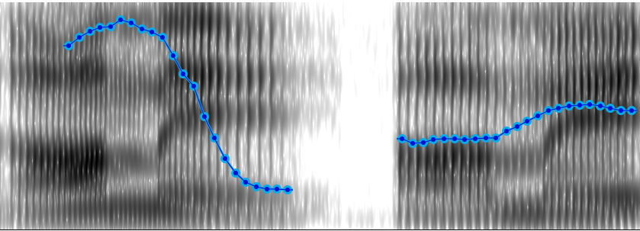
Betonungssprachen mit post-lexikalischem Tonakzent
Betonungssprachen mit lexikalischem Tonakzent
Eine Silbe wird wegen eines Tonakzentes verdeutlicht. Die Tonakzente:
entstehen wegen der Intonation (post-lexikalisch)
sind Bestandteil des Wortes (lexikalisch)
[Melanie]L-L%
[Ökonomie]L-L%
Japanisch
H*
H*
[ame]
[ame]
H L
L H
Die f0-Kontur ist veränderlich
Regen
Süßigkeit
Regen
Süßigkeit
[Melanie]H-H%
[Ökonomie]H-H%
L*
L*
Die f0-Kontur ist kaum veränderlich, weil die Töne Bestandteil des Wortes, nicht der Satzprosodie/Intonation sind.

Slide 5
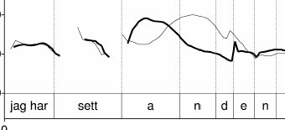
Betonungssprachen mit post-lexikalischem Tonakzent
Betonungssprachen mit lexikalischem Tonakzent
Minimalpaare wegen Betonungsunterschiede sind:
sehr selten (übersetzen, übersetzen; Russisch: muka (Qual), muka (Mehl); Spanisch: término, (Ziel), terminó (er beendete)
etwas häufiger
Schwedisch ca. 100 Minimalpaare wie:
Akzent 1
Ente
Akzent 2
Geist
Ambrazaitis & Bruce (2006)
siehe auch IPS Magisterarbeit, Regina Kaiser

Slide 6
Weitere Merkmale von Betonungssprachen
Tonakent
Post-lexikal (Deutsch), lexikal (Japanisch), lexikal und post-lexikal (Schwedisch)
Trochäisch, jambisch
Einige Phonologen (z.B. Bruce Hayes) behaupten, dass eine Sprache entweder prinzipiell trochäisch oder jambisch ist
z.B. Deutsch/Englisch: trochäisch (die meisten Wörter haben ein stark-schwaches Betonungsmuster (Magen), obwohl jambische Wörter (kaputt) vorkommen können.
Beweglich oder fest
Beweglich: Deutsch (Magen, Ökonomie, verneinen)
Fest: z.B. Polnisch (Betonung immer auf der vorletzten Silbe)

Slide 7
Betonungssprachen mit beweglicher Betonung
1.
Faktoren, die die Position der Betonung beeinflussen (Phonologie)
2.
Anzahl der Betonungsebenen (Phonologie und Phonetik)
3.
Phonetische Merkmale der Betonung (Phonetik)
4.
Funktion der Betonung
(Psycholinguistik und Phonetik)

Slide 8
1. Einige Einflüsse auf die Wortbetonung¹
Silbengewicht
In sogenannten quantitäts-sensitiven Sprachen (Latein, Englisch, Italienisch) wird oft ein schwerer Reim in der vorletzten Silbe betont:
Schwerer Reim: eine Silbe mit entweder:
Leichter Reim: Silbe mit
einem langen Vokal
einem kurzen V + K
einem kurzen Vokal
a.ro.ma
ab.an.don
pa.ra.sol
Morphologie
Komposita-Struktur
Nation
National
Nationalität
Rotweinpunsch
[[A B]C]
schauen
zuschauen
Stadtbauamt
[A [B C]]
Syntaktische Kategorie
Englisch: Ein großer Anteil von Verben hat finale Wortbetonung. Daher auch einige Minimalpaare: ‘subject’ ('Staatsbürger', Nomen), ‘subject’ ('unterwerfen', Verb)
1. Siehe Wiese, 1996, The Phonology of German, Kap. 8 für Deutsch

Slide 9
2. Lexikalische Betonungsebenen (Germanische Sprachen)
stark vs schwach
Schwache Silbe: der Vokal ist Schwa oder könnte zu einem Schwa reduziert werden
primär vs. stark
Eine der starken Silbe ist am deutlichsten: diese benennt man die rhythmisch stärkste Silbe oder die Silbe mit primärer lexikalischer Betonung
Primär
x
x
x
x
Stark
x x
x
x
x x x x
x
Silbe
x x x
x x
x x x x
x x x
Gegenstand
manchmal
Ökonomie
verneinen

Slide 10
2. Lexikalische Betonungsebenen
Englische Wörter haben kaum starke Silben ohne primäre Betonung (= oft nur eine starke Silbe); und dagegen viel mehr schwache Silben im Vergleich zu Deutsch:
Patricia
Englisch
Deutsch
Primär
x x
Stark
x x x x x
Silbe
x x x x x x x
/pətrɪʃə/
/patri:tsi:ɐ/
(Oder /trɪʃ/)
Elisabeth
Primär
x x
Stark
x x x x x
Silbe
x x x x x x x x
/ɪlɪzəbəθ /
/ɛlizabɛt/

Slide 11
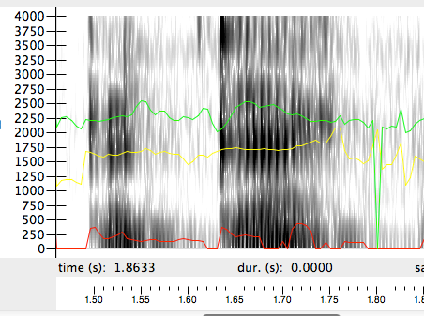
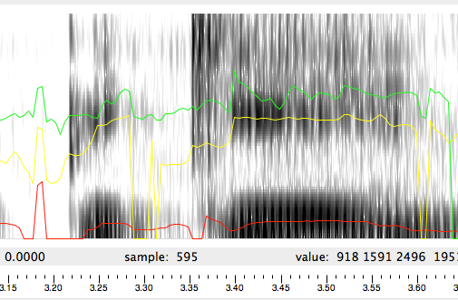
C. Phonetische Merkmale der Betonung: stark vs. schwach
Schwach = Schwa- oder Schwa-ähnliche Vokale daher im Vgl. zu starken Vokalen:
kurze Dauer
Formanten, die sehr stark vom Kontext beeinflusst werden: d.h. Schwache Vokale haben kaum eine inhärente Identität, sondern verändern sich je nach dem Kontext, in dem sie vorkommen.
bedecken
begehen
ə
d
ə
g
F3
F2

Slide 12
C. Phonetische Merkmale der Betonung: primär vs. andere starke Silben
Primär x x
Stark x x x x
Silbe x x x x x x x x
übersetzen übersetzen
(ins englische)
(mit der Fähre)
i. Wenn Vokale mit größerer physiologischer Kraft produziert werden, schließen die Stimmlippen energischer, und dies bewirkt akustisch einen Anstieg der Energie in oberen Frequenzen
dB
Frequenz
ii. Der Unterschied primär vs. stark zeigt genau solche akustischen Unterschiede². Daher für die obigen Wortpaare: /e/ links > /e/ rechts und /y/ rechts > /y/ links. (> bedeutet: ist kraftvoller)
iii. Solche Unterschiede in ii. kommen zustande, auch wenn die Wörter nicht satzakzentuiert sind...²
1. Glave & Rietveld (1975), JASA, 58, 875–879.
2. Sluijter & van Heuven (1996), JASA, 100, 2471-2485

Slide 13
C. Phonetische Merkmale der Betonung: primär vs. andere starke Silben
Wenn das Wort aber auch noch (satz-)akzentuiert ist, wird ein Tonakzent mit der primär betonten Silbe assoziiert
übersetzen übersetzen
Post-lexikal
(ins englische)
(mit der Fähre)
Akzentuiert
x
x
Lexikal
Primär x x
Stark x x x x
Silbe x x x x x x x x
H*
H*
sodass sich in diesem Fall – also wegen der Satzakzentuierung – primär betonte Silben durch eine viel stärkere f0-Bewegung im Vgl. zu anderen starken Silben gekennzeichnet sind

Slide 14
Methode um die Primär betonte Silbe zu bestimmen
Man kann daher die Satzbetonung verwenden, um in unsicheren Fällen festzustellen, welche Silbe primär betont ist.
z.B.
Aussage
Frage
Mannheim
L-L%
Mannheim? H-H%
H*
L*
Da der hoch-tief Wechsel in Silbe 1 stattfindet, hat Mannheim die primäre lexikalische Betonung in der ersten Silbe.

Slide 15
Funktion der Wortbetonung
Starke Silben in germanischen Sprachen sind für Hörer wichtiger als schwache Silbe um Wörter zu identifizieren. Hauptsächlich drei Gründe. Starke Silben sind:
1. akustisch stabiler/nicht so variabel
2. für Unterschiede zwischen Wortbedeutungen viel wichtiger. z.B. sind die phonologischen Kontraste zwischen Vokalen in schwachen Silben erheblich eingeschränkt*: meistens /ə/ oder kurze hohe Vokale z.B. Englisch: character, /karɪktə/; manuscript, /manjʊskrɪpt/.
3. für Hörer in germanischen Sprachen wichtig um Wortgrenzen aufzudecken (siehe Cutler, Leseliste, für Literatur dazu) – da Wörter öfters in diesen Sprachen mit starken Silben beginnen.
*siehe Mooshammer & Geng, 2008, J. Int. Phon. Assoc, für weitere Details

Slide 16
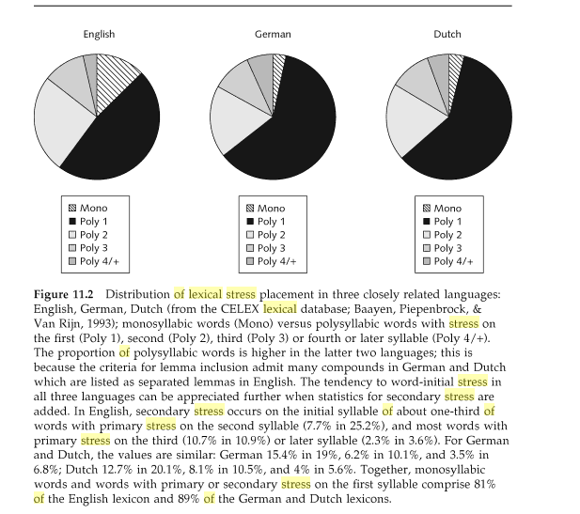
Funktion der Wortbetonung
Die erste Silbe in der Mehrheit der Wörter in englisch, deutsch, und niederländisch sind primär betont
englisch
deutsch
niederländisch
Mehrsilbige Wörter mit Betonung auf der ersten Silbe
Cutler, A. (2004) Lexical stress. In The Handbook of Speech Perception, (D. Pisoni & R. Remez, eds.), 264-289. Oxford: Blackwell.

